Slide 1
CULTIVAR ENERGIA
HORTA COMUNITÁRIA
CONJUNTO HABITACIONAL COSTA RICA

Slide 2
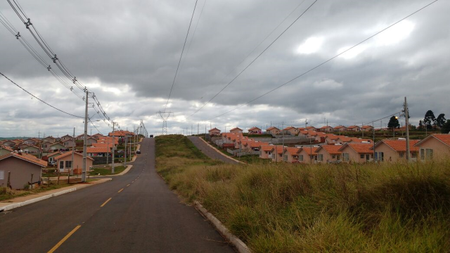
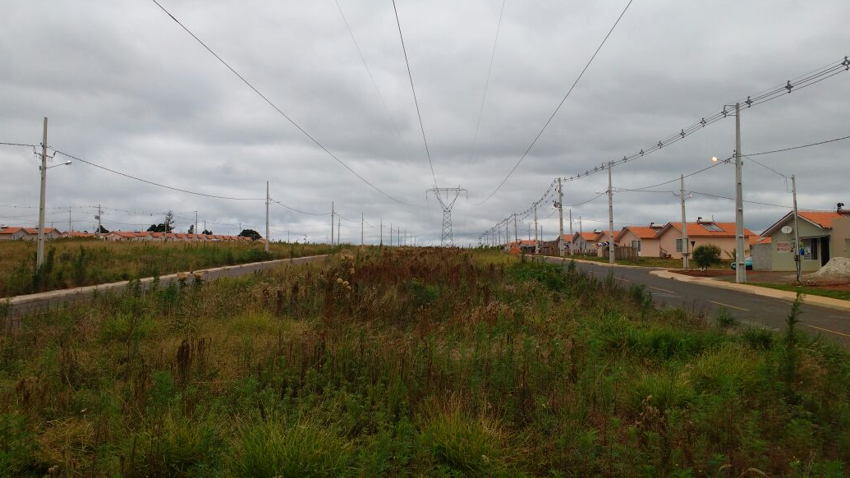
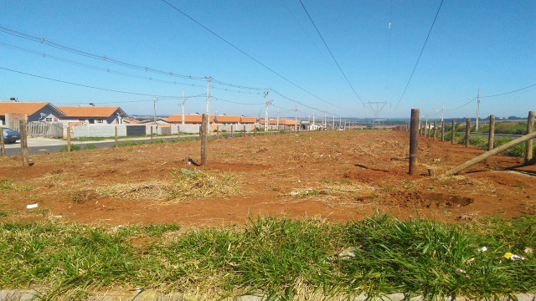
ANTECEDENTES DO PROJETO
Faixa de segurança da linha de transmissão da Companhia de Energia do Paraná localizada no interior do conjunto habitacional

Slide 3
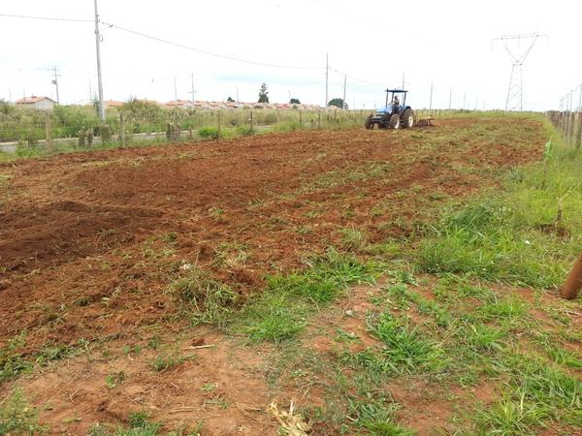
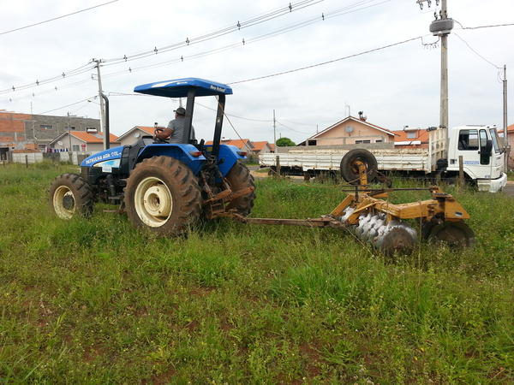
ANTECEDENTES DO PROJETO

Slide 4
OBJETIVOS DO PROJETO
Fomentar a prática da horticultura;
Promover uma alimentação saudável com produtos provenientes da horta comunitária;
Oportunizar a geração de trabalho e renda através da comercialização dos produtos excedentes;
Valorizar o espírito comunitário na utilização do espaço cedido pela COPEL e na manutenção do mesmo;
Manter a área da faixa de segurança da linha de transmissão em boas condições de conservação, zelando pela mesma e mantendo a guarda, segurança e integralidade.

Slide 5
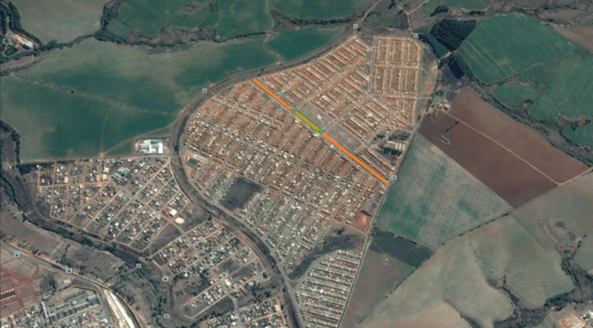
LOCAL DE INTERVENÇÃO
Costa Rica

Slide 6
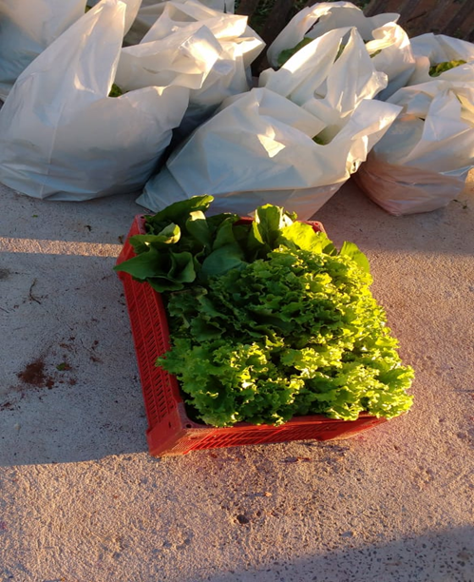
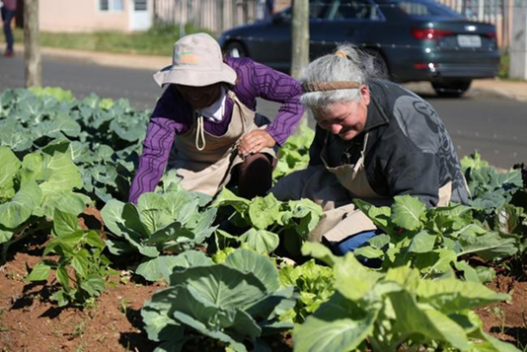
PRIORIDADE DE ATENDIMENTO
Famílias participantes do projeto, moradoras do Conjunto Habitacional Costa Rica
IDENTIFICAÇÃO COM A CATEGORIA
Este projeto se enquadra na categoria Projetos/Ações/Planos e programas voltados para a produção e/ou gestão da habitação de interesse social.
Trabalho social – soluções que visem a sustentabilidade em conjuntos habitacionais.

Slide 7
PRAZO DE EXECUÇÃO
2016 - Iniciaram as tratativas para a viabilização do projeto
2017 - Cadastramento das famílias
2018 - Início do projeto
2019 - Acompanhamento e monitoramento

Slide 8
ESTRATÉGIAS ADOTADAS
Horta Comunitária Costa Rica

Slide 9
INVESTIMENTOS APORTADOS
Todo investimento aportado ocorreu através de parcerias público/privado

Slide 10
EQUIPE TÉCNICA
COORDENADOR TÉCNICO SOCIAL:
Marinês Viezzer – Assistente Social da PROLAR
COORDENADOR TÉCNICO AGRONOMO:
Michel Mottin Demiate – SMAPA
EXECUÇÃO DO PROJETO:
Beatriz Marcondes de Oliveira
Gabriele Silva
Stefany Andrade

Slide 11
PAPEL DOS PARCEIROS
COPEL: Cercar a área de abrangência da horta comunitária, repassar as informações de segurança e fiscalização do funcionamento.
SMAPA: Organizar os canteiros dividindo por metragem, orientar os utilizadores de como cultivar as hortaliças, dar suporte técnico, realizar reuniões informativas, fornecer os insumos e mudar e a fiscalização técnica do funcionamento.

Slide 12
PAPEL DOS PARCEIROS
PROLAR: Definir através dos critérios preestabelecidos quem será o utilizados para cada canteiro; fazer o acompanhamento semanalmente sobre a utilização da horta, realizar reuniões quinzenalmente com os participantes, repassar informações.
Beneficiários do Conjunto Habitacional Costa Rica I, II e III: Desenvolver a produção de hortaliças de acordo com as orientações da SMAPA, fiscalizar a utilização da área para fins do projeto de hora comunitária, serem utilizadores dos canteiros e a Associação de Moradores e Clube de Mães como fiscalizadores do Projeto.

Slide 13
LIÇÕES APRENDIDAS
A importância da integração da equipe técnica com os participantes;
O constante repasse de informações em todas as fases do projeto;
A presença da equipe técnica fortalece a participação;
Sem parcerias não seria possível a execução do projeto;

Slide 14
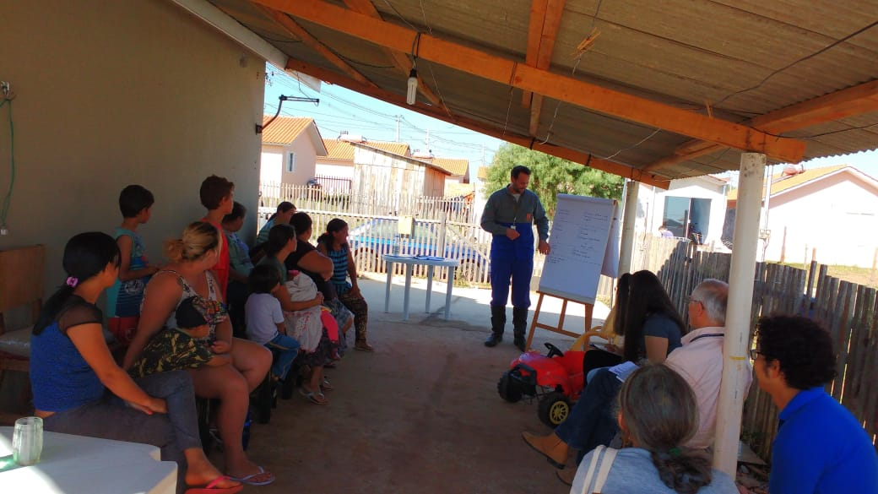
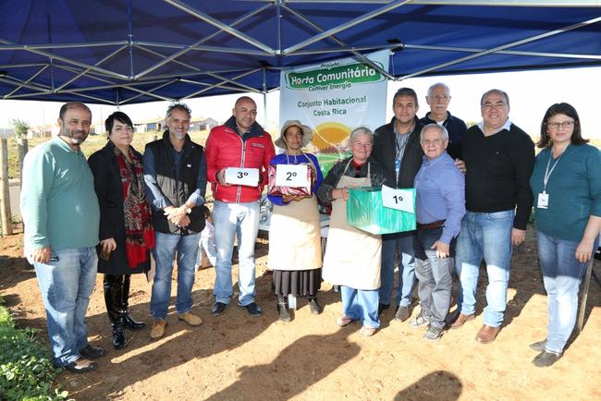
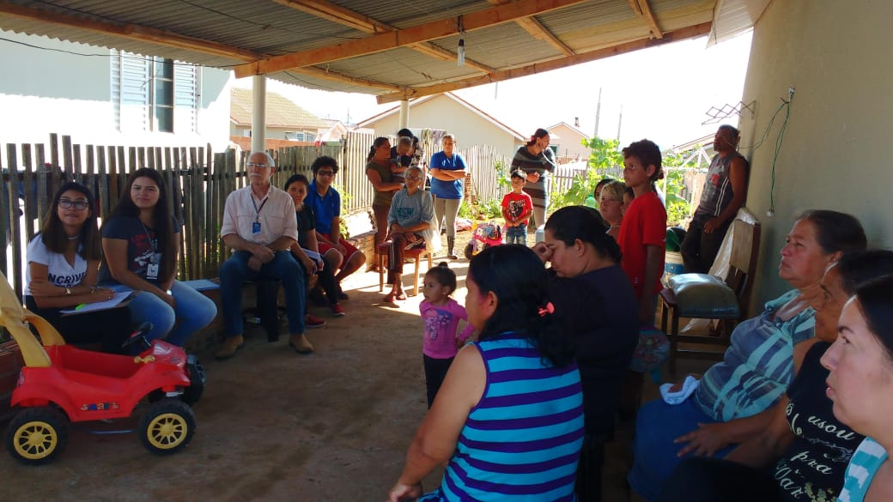
MONITORAMENTO
O monitoramento vem ocorrendo através de encontros semanais entre os participantes e os técnicos.

Slide 15
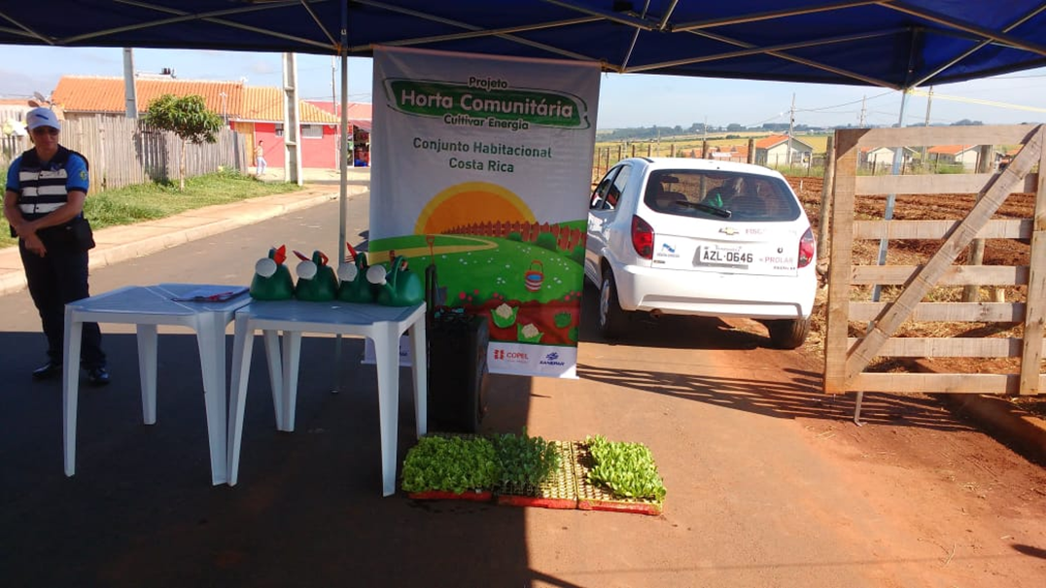
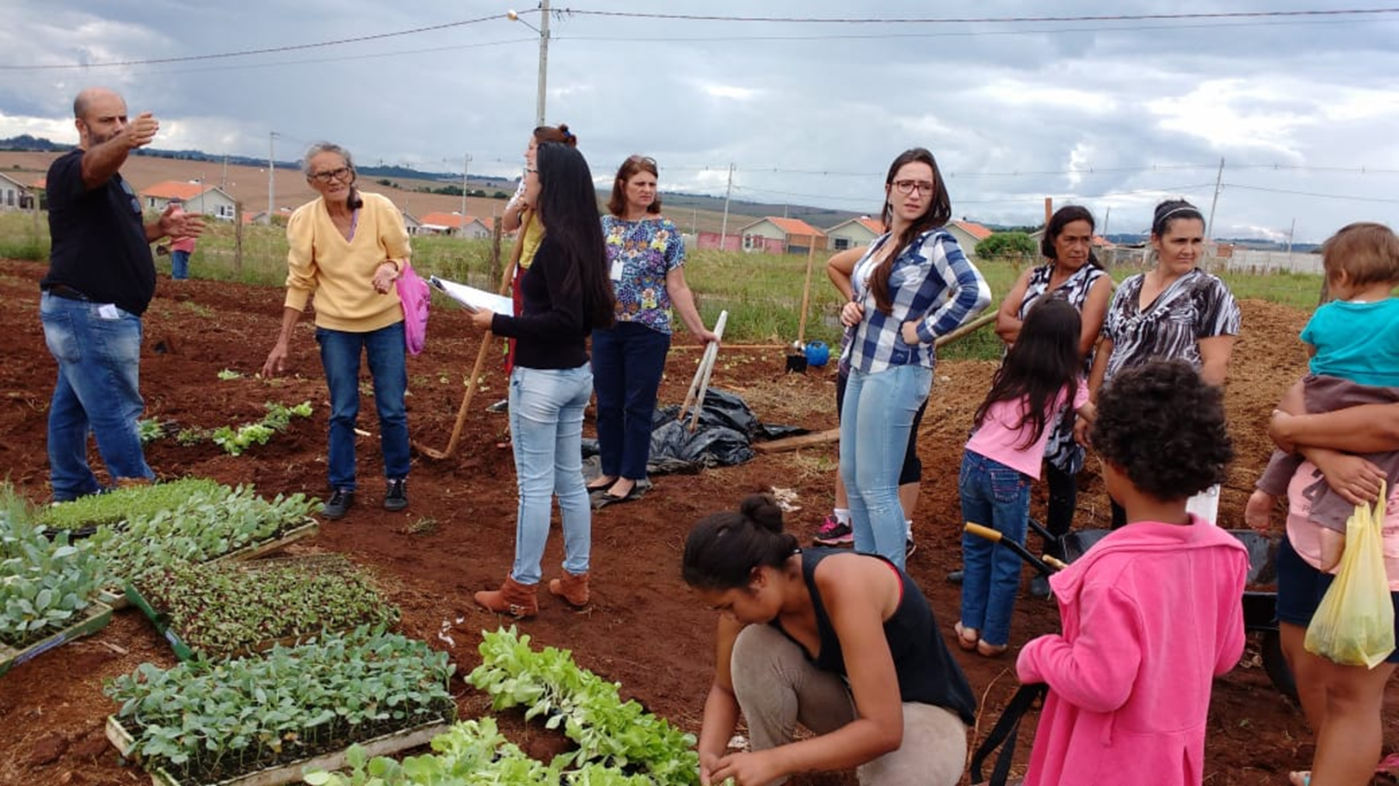
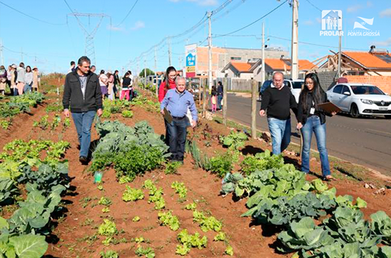
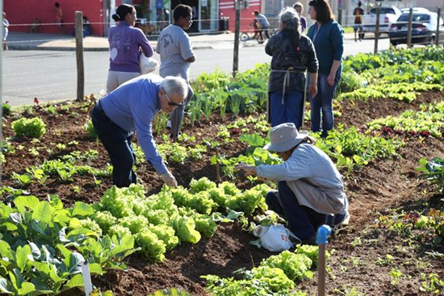
MONITORAMENTO

Slide 16
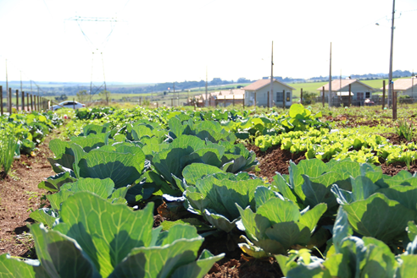
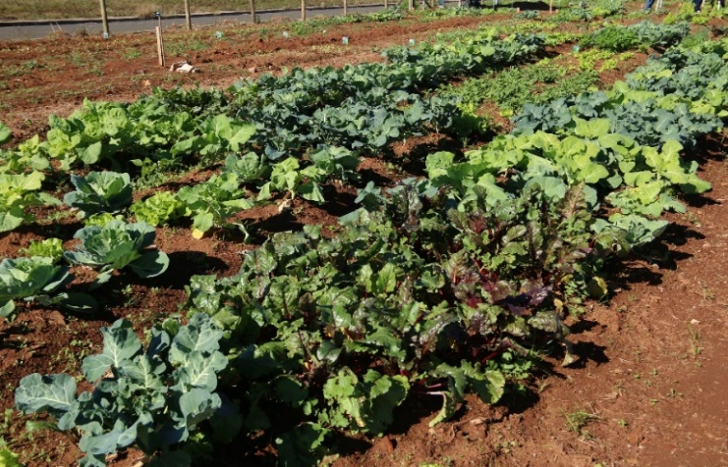
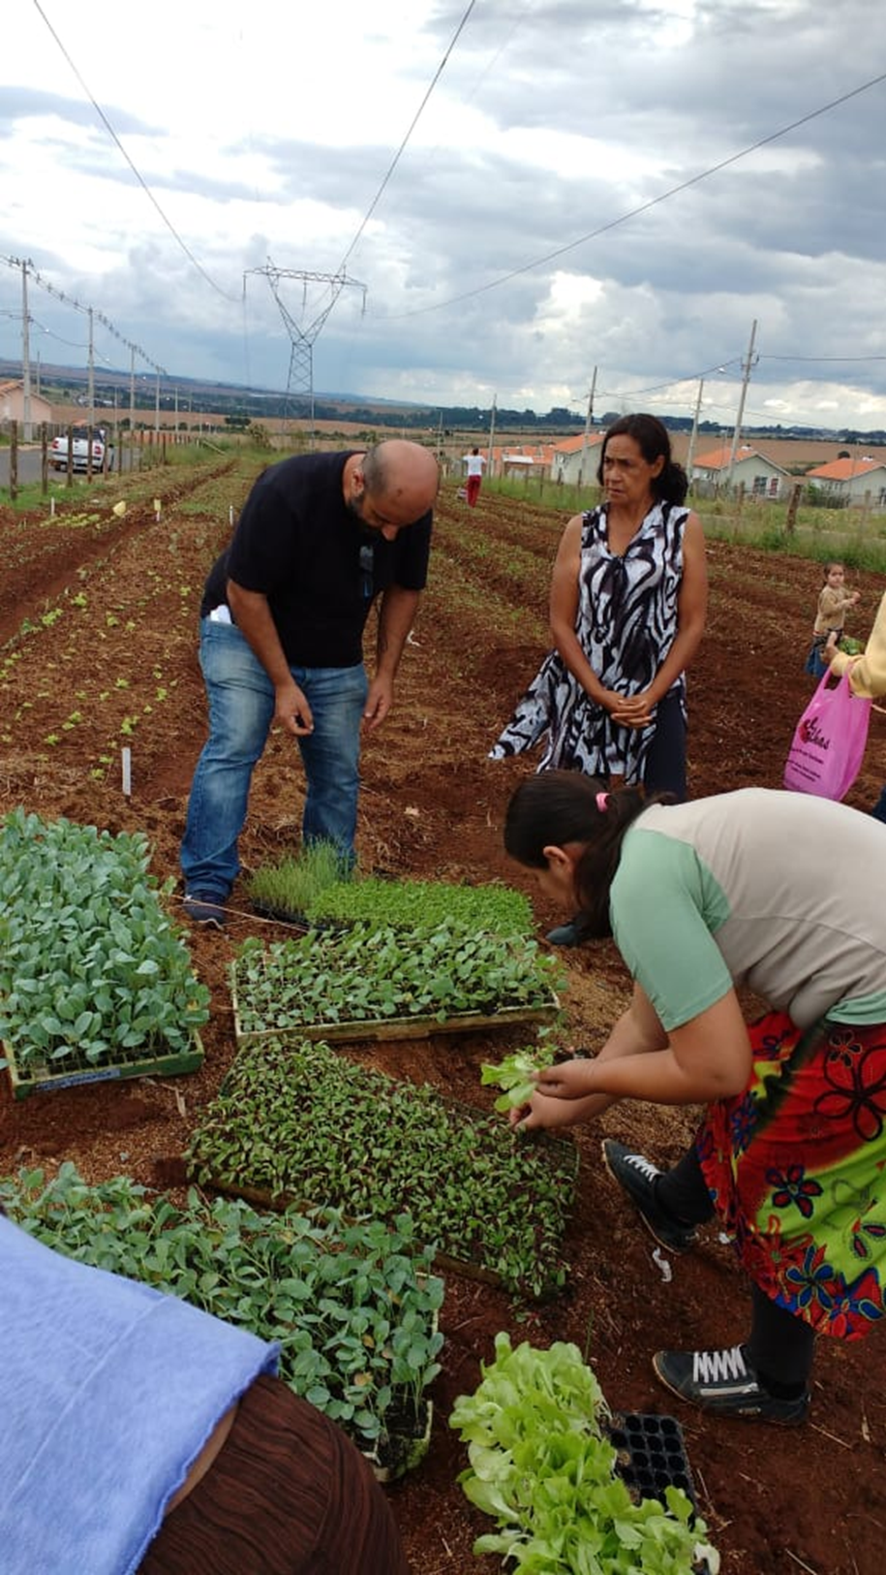
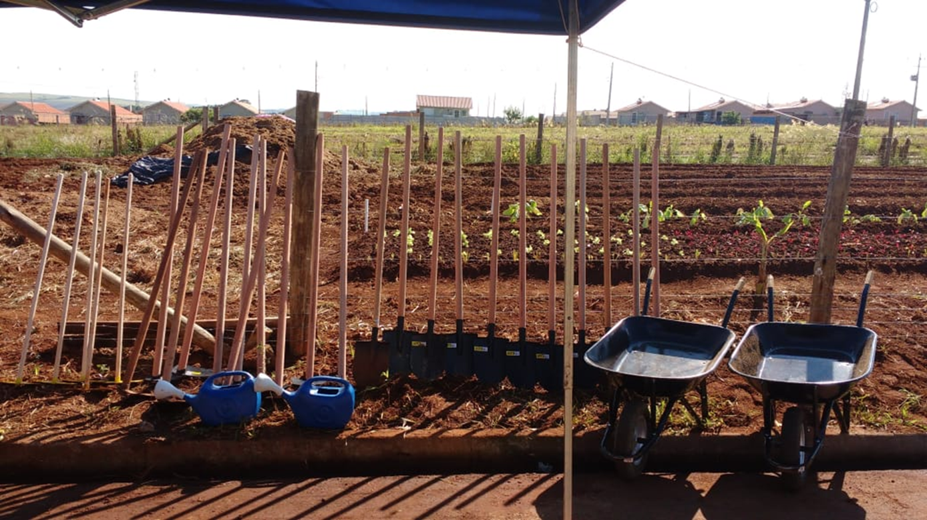
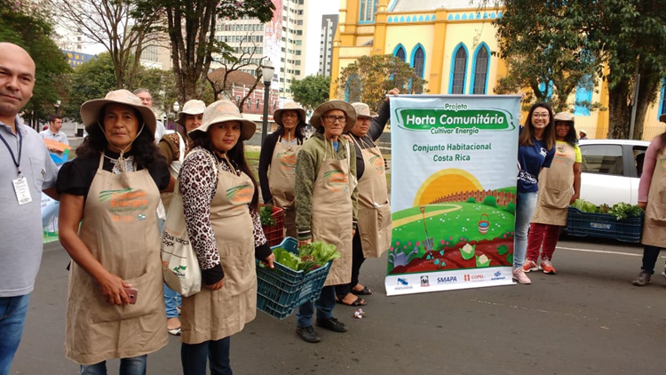
RESULTADOS

Slide 17
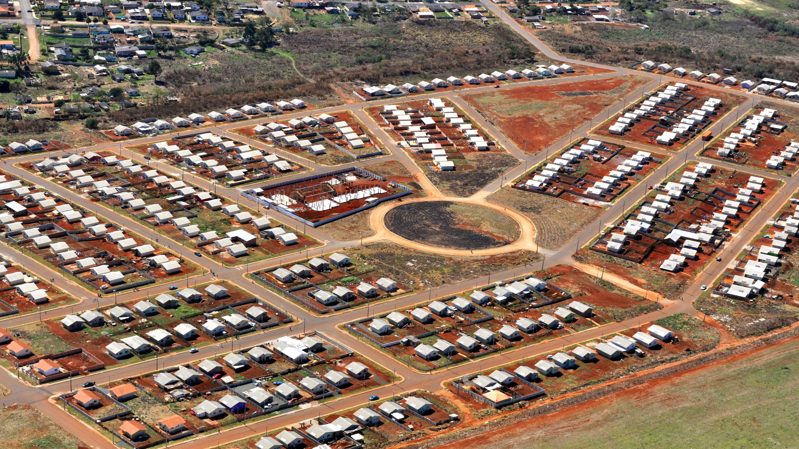
“O maior dos sonhos cada vez melhor!”
OBRIGADO
www.prolarpmpg.com.br
contato@prolarpmpg.com.br

